Slide 1




4o ELITE
SUMMER BASKETBALL CAMP
T.E.E.
SUMMER IN GREECE 2026
Get Ready For Basketball!
Powered by
ΑΚΑΔΗΜΙΑ ΑΘΗΝΩΝ
B.A.C.

Slide 2


4o Elite Summer Basketball Camp T.E.E.
Πόλεις
Καβάλα
Αθήνα
Θεσσαλονίκη
Πάτρα
Ηράκλειο Κρήτης
Ιωάννινα
Καβάλα
Λαμία
Λάρισα
Χαλκίδα
Ρόδος
Θεσσαλονίκη
Ιωάννινα
Λάρισα
Λαμία
Χαλκίδα
Αθήνα
Πάτρα
Ρόδος
Κρήτη

Slide 3
4o Elite Summer Basketball Camp T.E.E.
Ημερομηνίες Διεξαγωγής
1) Θεσσαλονίκη 15-19 / 6
2) Αθήνα 23-27 / 6
3) Χαλκίδα 29/6 – 3/7
4) Καβάλα 6-10 / 7
5) Λαμία 6-10 / 7
6) Λάρισα 13-17 / 7
7) Ρόδος 13-17 / 7
8) Πάτρα 20-24 / 7
9) Ιωάννινα 20-24 / 7
10) Ηράκλειο Κρήτης 3-7 / 8
11) Αθήνα 1-5 / 9
Καβάλα
Θεσσαλονίκη
Ιωάννινα
Λάρισα
Λαμία
Χαλκίδα
Αθήνα
Πάτρα
Ρόδος
Κρήτη

Slide 4
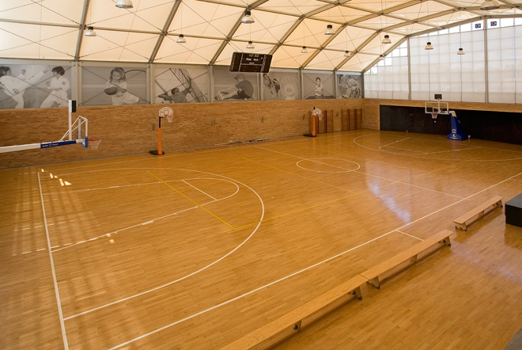
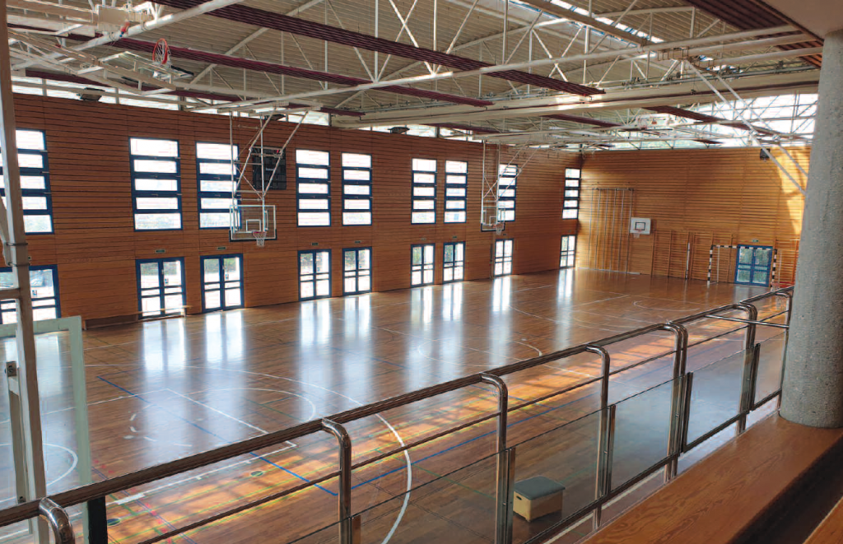
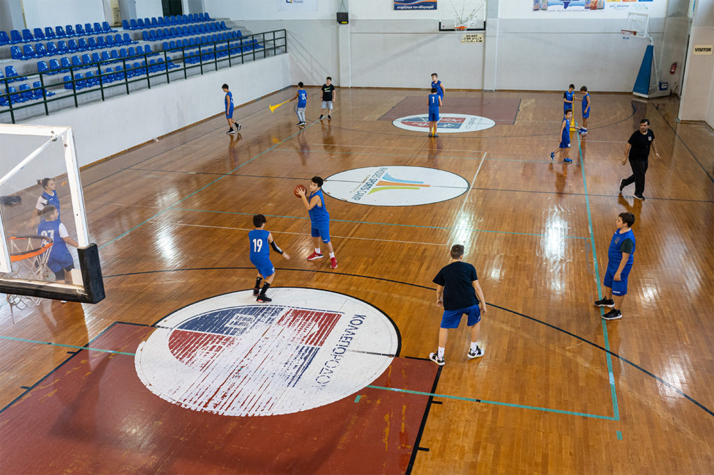
4o Elite Summer Basketball Camp T.E.E.
Εγκαταστάσεις
Αθήνα
Θεσσαλονίκη
Ρόδος
Ελληνογερμανική Αγωγή
Γερμανική Σχολή
Κολλέγιο Ρόδου
Powered by
ΑΚΑΔΗΜΙΑ ΑΘΗΝΩΝ
B.A.C.

Slide 5
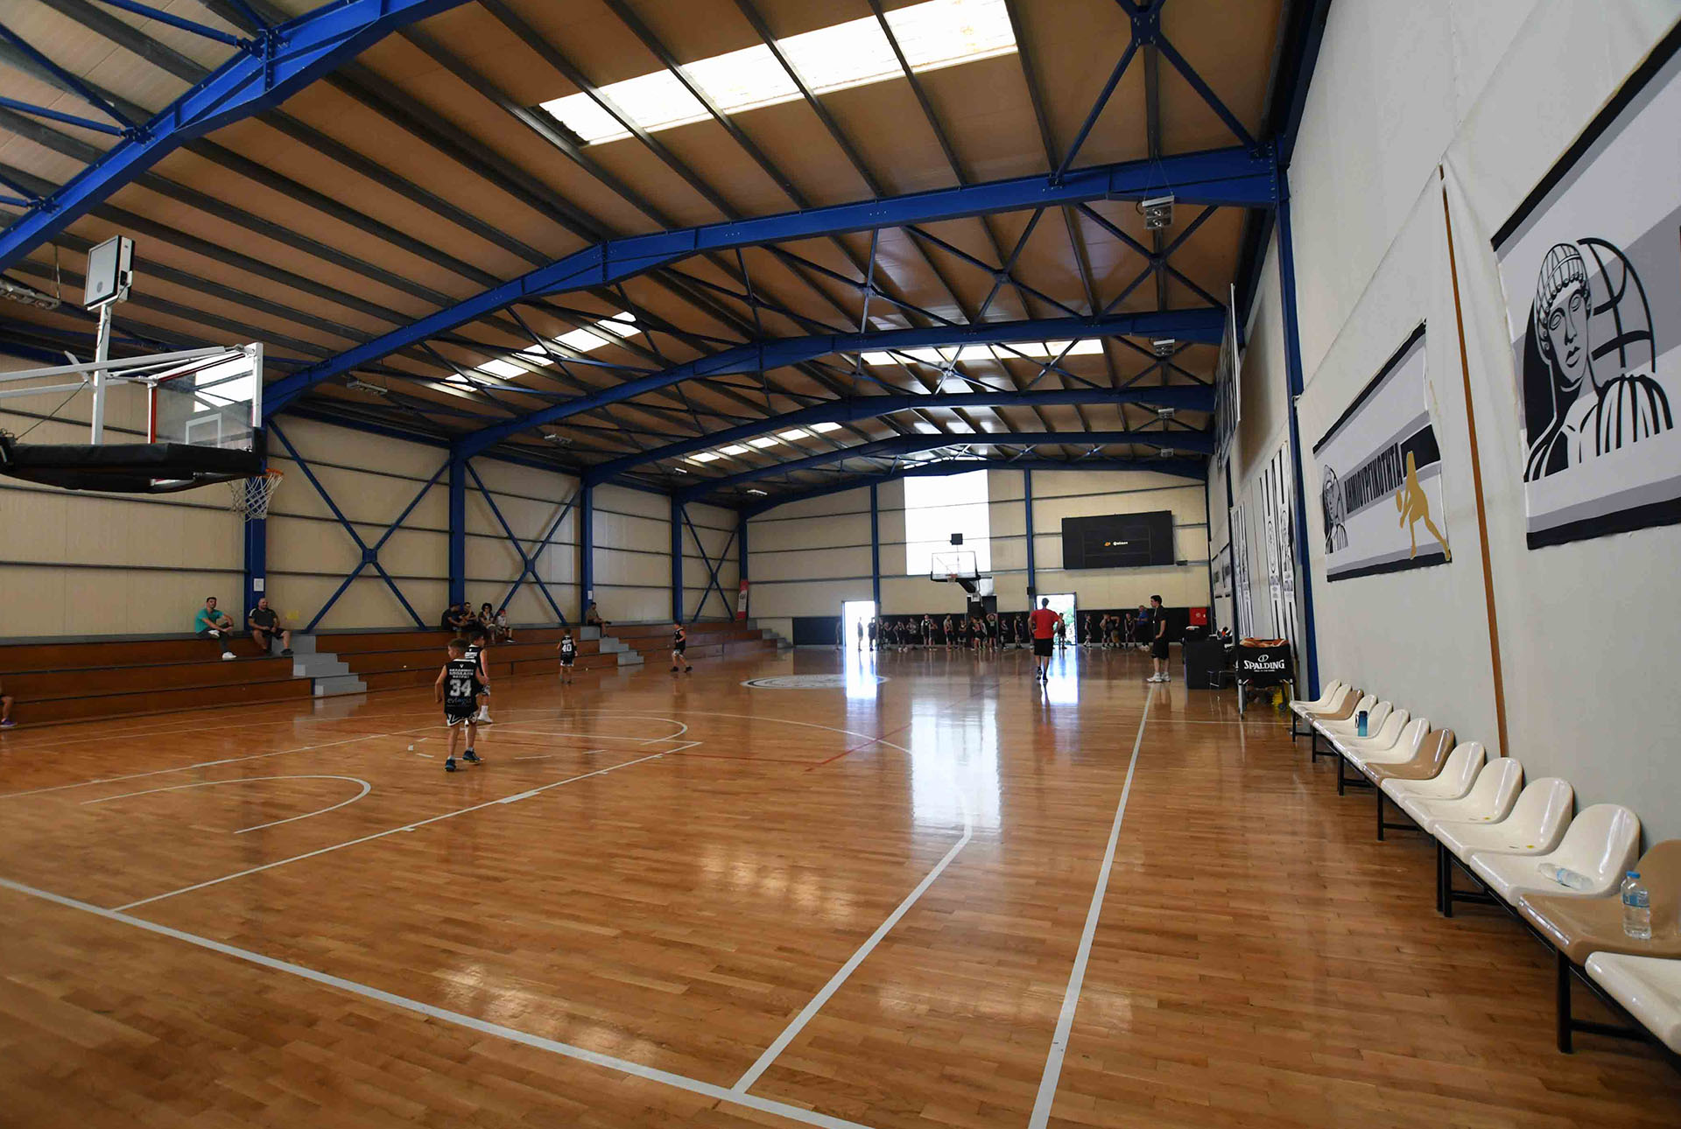
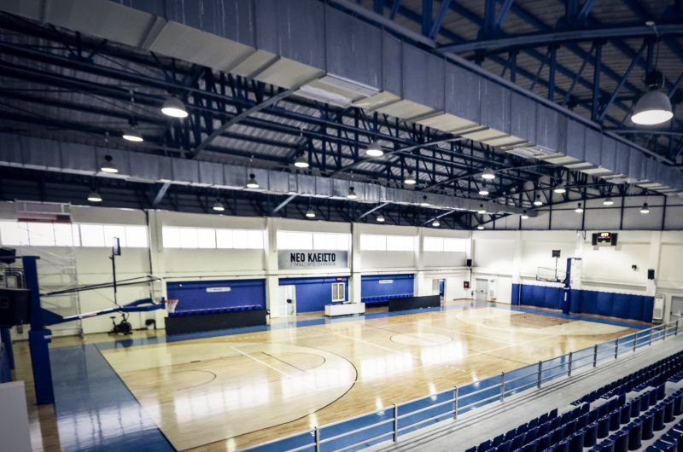
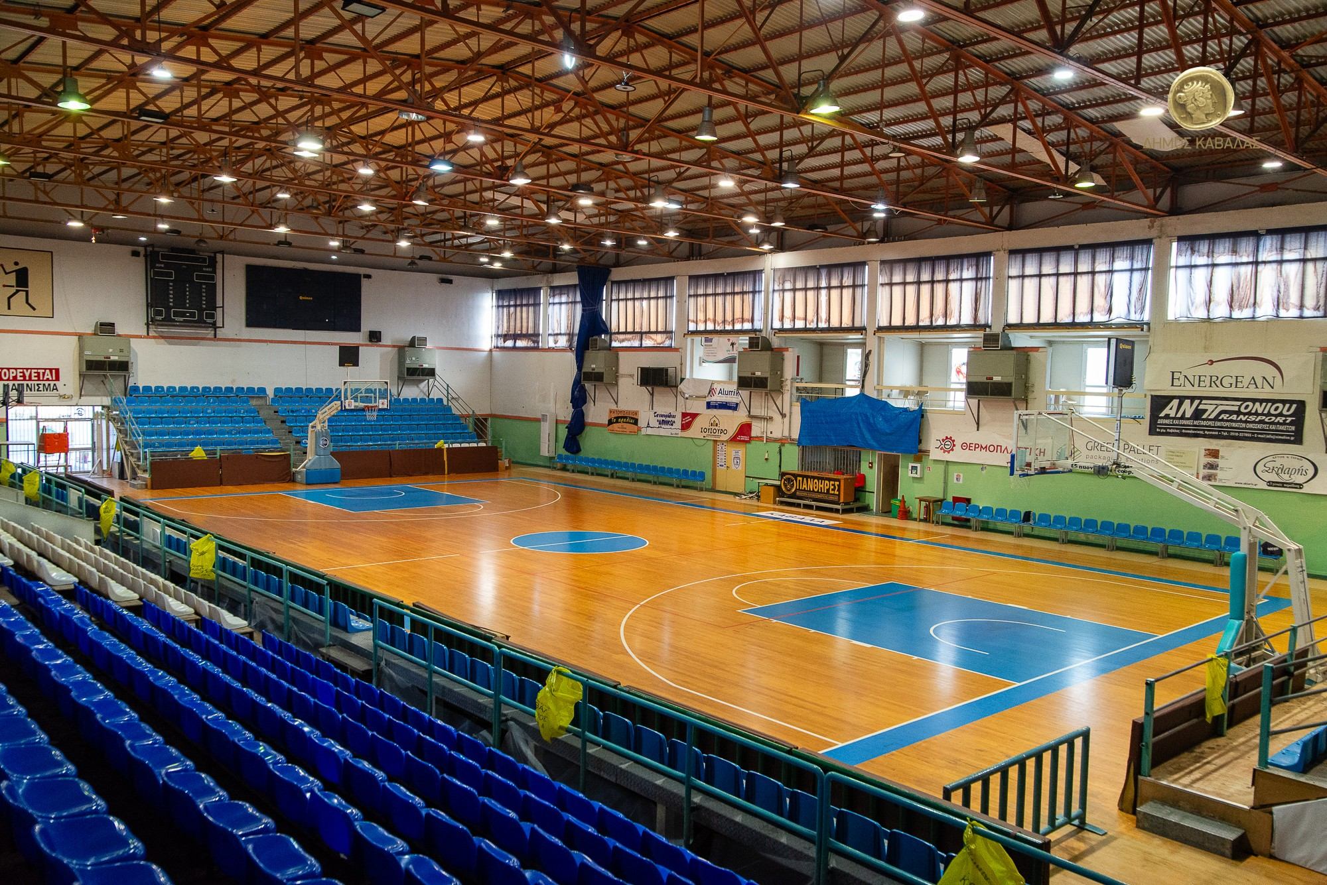
4o Elite Summer Basketball Camp T.E.E.
Εγκαταστάσεις
Πάτρα
Ιωάννινα
Καβάλα
Προπονητήρια Κλειστού Απόλλωνα Πάτρας
Νέο Κλειστό Ιωαννίνων
«Σιδέρης Καραδήμας»
Κλειστό Γυμναστήριο Καλαμίτσας
«Αλεξάνδρα Δήμογλου»
Powered by
ΑΚΑΔΗΜΙΑ ΑΘΗΝΩΝ
B.A.C.

Slide 6
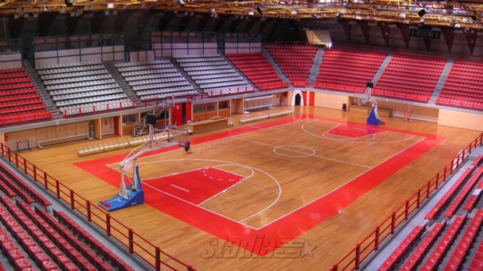
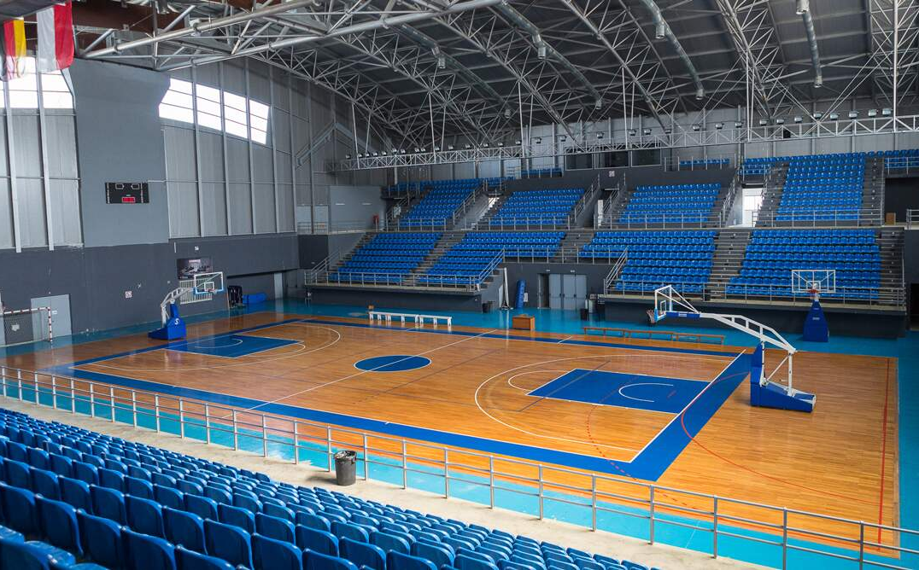
4o Elite Summer Basketball Camp T.E.E.
Εγκαταστάσεις
Λάρισα
Κρήτη
Ε.Α.Κ. Νεάπολης
Κλειστό Γυμναστήριο ΕΛ.ΜΕ.ΠΑ.
Powered by
ΑΚΑΔΗΜΙΑ ΑΘΗΝΩΝ
B.A.C.

Slide 7
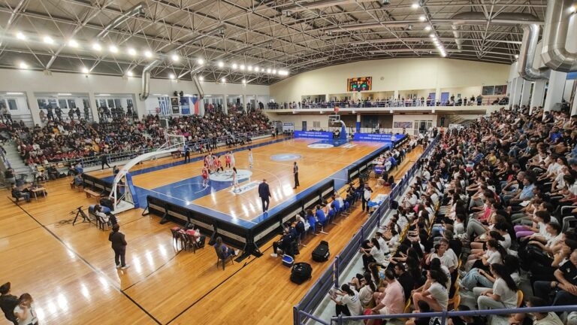
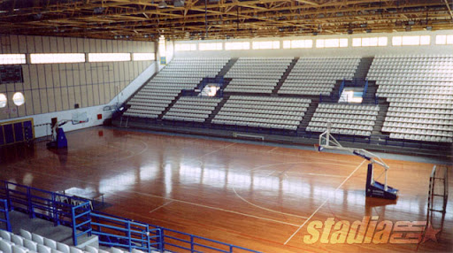
4o Elite Summer Basketball Camp T.E.E.
Εγκαταστάσεις
Χαλκίδα
Λαμία
Κλειστό Γυμναστήριο Κανήθου
«Τάσος Καμπούρης»
Δ.Α.Κ. Λαμίας
Χαλκιοπούλειο
Powered by
ΑΚΑΔΗΜΙΑ ΑΘΗΝΩΝ
B.A.C.

Slide 8
4o Elite Summer Basketball Camp T.E.E.
Συμμετέχοντες
Στο Elite Summer Basketball Camp μπορούν να συμμετέχουν
αγόρια και κορίτσια από 6 έως 18 ετών,
ανεξάρτητα από την εμπειρία τους στην καλαθοσφαίριση.
Οι συμμετέχοντες θα χωριστούν σε ολιγομελή groups.
Το προπονητικό πρόγραμμα θα είναι προσαρμοσμένο
στην ηλικία και το επίπεδο των αθλητών και των αθλητριών.
Powered by
ΑΚΑΔΗΜΙΑ ΑΘΗΝΩΝ
B.A.C.
Powered by
ΑΚΑΔΗΜΙΑ ΑΘΗΝΩΝ B.A.C.

Slide 9
4o Elite Summer Basketball Camp T.E.E.
Στόχος
Βασικός στόχος είναι να δώσουμε στα παιδιά τη δυνατότητα, ώστε:
Να αξιοποιήσουν ευχάριστα και δημιουργικά το χρόνο τους,
παίζοντας και διασκεδάζοντας με ασφάλεια.
Να βελτιώσουν την ατομική τεχνική, την φυσική κατάσταση και
γενικά την ικανότητα τους στην καλαθοσφαίριση.
Να δημιουργήσουν νέες σχέσεις και δεσμούς φιλίας
με αφετηρία τα κοινά τους ενδιαφέροντα.
Να εμπεδώσουν αρχές και αξίες όπως η συνεργασία, το ομαδικό πνεύμα,
η πειθαρχία, η υπευθυνότητα, η πίστη σε έναν κοινό σκοπό,
η συντροφικότητα και η αλληλεγγύη.
Powered by
ΑΚΑΔΗΜΙΑ ΑΘΗΝΩΝ
B.A.C.

Slide 10
4o Elite Summer Basketball Camp T.E.E.
Παροχές
Για κάθε παιδί που θα συμμετέχει στο Camp προβλέπονται:
Εργομετρικές μετρήσεις και ατομικά reports αποτελεσμάτων
Δώρο – Έκπληξη
Ατομική Καρτέλα Αξιολόγησης
T – Shirts
Ελαφρύ φαγητό, χυμός και εμφιαλωμένο νερό
Powered by
ΑΚΑΔΗΜΙΑ ΑΘΗΝΩΝ
B.A.C.

Slide 11
4o Elite Summer Basketball Camp T.E.E.
Παροχές
Για κάθε παιδί που θα συμμετέχει στο Camp προβλέπεται συμμετοχή σε:
Mini Σεμινάριο Κανονισμών Διαιτησίας από έμπειρο διαιτητή.
Mini Σεμινάριο Αθλητικής Ψυχολογίας από εξειδικευμένο
ψυχολόγο, τόσο για τα παιδιά, όσο και για τους γονείς τους.
Mini Σεμινάριο Γενικών Αρχών Υγιεινής Διατροφής
από διαιτολόγο.
Powered by
ΑΚΑΔΗΜΙΑ ΑΘΗΝΩΝ
B.A.C.

Slide 12
4o Elite Summer Basketball Camp T.E.E.
Παροχές
Σε όλη τη διάρκεια λειτουργίας του Camp προβλέπονται:
Παρουσία εξειδικευμένου ιατρού
Παρουσία φωτογράφου
Επισκέψεις από καλεσμένους και ομιλίες
Powered by
ΑΚΑΔΗΜΙΑ ΑΘΗΝΩΝ
B.A.C.

Slide 13
4o Elite Summer Basketball Camp T.E.E.
Προπονητικό Πρόγραμμα
Πρόγραμμα εξειδίκευσης σε ατομικό επίπεδο
για τη βελτίωση των επιθετικών δεξιοτήτων.
Ballhandling και παραλλαγές της ντρίμπλας
με αποτελεσματική εφαρμογή στο παιχνίδι.
Τελειώματα κοντά στο καλάθι υπό πίεση.
Προπόνηση για τη βελτίωση του σουτ:
Εκμάθηση τεχνικής εκτέλεσης του σουτ μετά από ντρίπλα,
και του σουτ μετά από πάσα ή ξεμαρκάρισμα.
Powered by
ΑΚΑΔΗΜΙΑ ΑΘΗΝΩΝ
B.A.C.

Slide 14
4o Elite Summer Basketball Camp T.E.E.
Προπονητικό Πρόγραμμα
Πρόγραμμα εξειδίκευσης σε ατομικό επίπεδο
για τη βελτίωση των αμυντικών δεξιοτήτων.
Εκμάθηση βασικής αμυντικής στάσης και τεχνικής.
Βασικές αρχές ατομικής άμυνας.
Βασικές αρχές ομαδικής άμυνας και αμυντικής συμπεριφοράς.
Εξειδικευμένο πρόγραμμα ενδυνάμωσης.
Powered by
ΑΚΑΔΗΜΙΑ ΑΘΗΝΩΝ
B.A.C.

Slide 15
4o ELITE
SUMMER BASKETBALL CAMP
T.E.E.
SUMMER IN GREECE 2026
Get Ready For Basketball!
Powered by
ΑΚΑΔΗΜΙΑ ΑΘΗΝΩΝ
B.A.C.

